Slide 1



“Grupo 24: Presentación técnica del control de stock y cilindros para empresa Valgas e Hijo SPA"
Integrantes:
Anakin Adolfo Benavides Romero
Tomas Andres Burgos Bottari
Diego Alonso Herrera Molina
Juan Pablo Olmedo Saavedra
Sebastián Ignacio Valdovinos Bravo
Cristóbal Alejandro Valenzuela Rojas
Ingeniería Civil Informática
Facultad de Ingeniería
Profesor: Paulo Quinsacara Jofré
Santiago, 20 de noviembre de 2025

Slide 2


Contexto del Sistema y arquitectura General
El sistema desarrollado corresponde a una plataforma web construida bajo arquitectura MVC, cuyo propósito es gestionar las funcionalidades principales del negocio mediante módulos para usuarios, inventario, pedidos y reportes. Su implementación utiliza Node.js + Express para la capa lógica, PostgreSQL como motor de base de datos relacional y un conjunto de vistas renderizadas mediante EJS/HTML.
La Vista se encarga de la interacción con el usuario, el Controlador procesa las solicitudes HTTP y conecta con los modelos, y el Modelo maneja las consultas y operaciones con la base de datos PostgreSQL.
La arquitectura se complementa con la separación lógica de módulos y el uso de rutas REST para mantener un flujo ordenado y fácil de mantener.

Slide 3
Selección de casos de uso
CU17: Registrando nuevo pedido
Crear un pedido nuevo con detalles del cliente y cilindros requeridos.
CU45: Registrando inspección de cilindros antes del despacho
Registrar el estado de cada cilindro antes de ser despachado.
CU21: Asignando pedidos a choferes
Registrar el estado de cada cilindro antes de ser despachado.

Slide 4
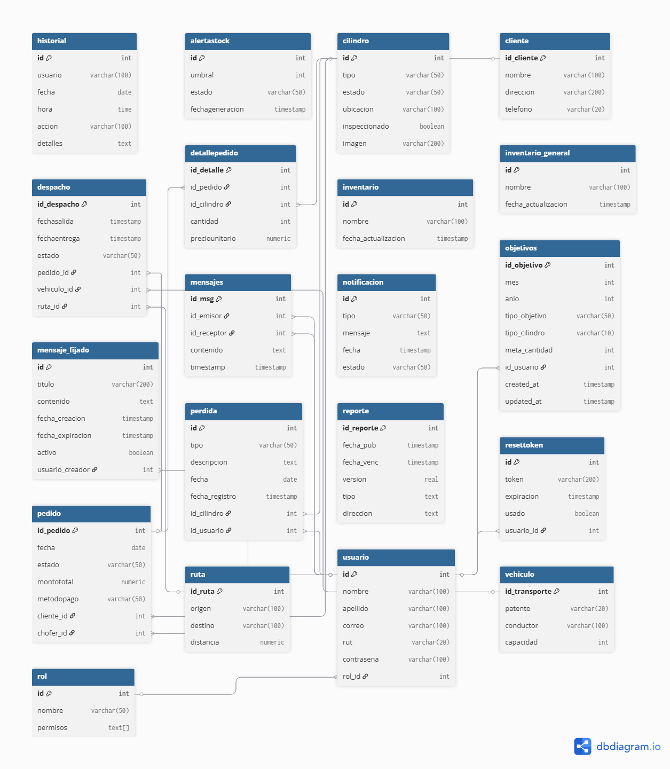
Diagrama de base de datos
CU17:
pedido
detallepedido
cliente
cilindro
historial
CU45:
pedido
detallepedido
cilindro
despacho
historial
CU21:
Usuario
Pedido
detallepedido
historial

Slide 5
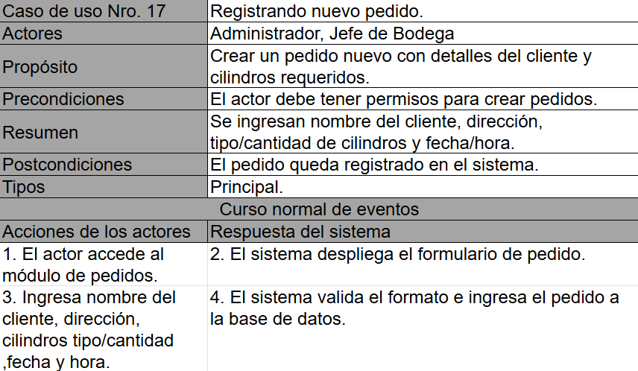
CU17: Registrando nuevo pedido

Slide 6
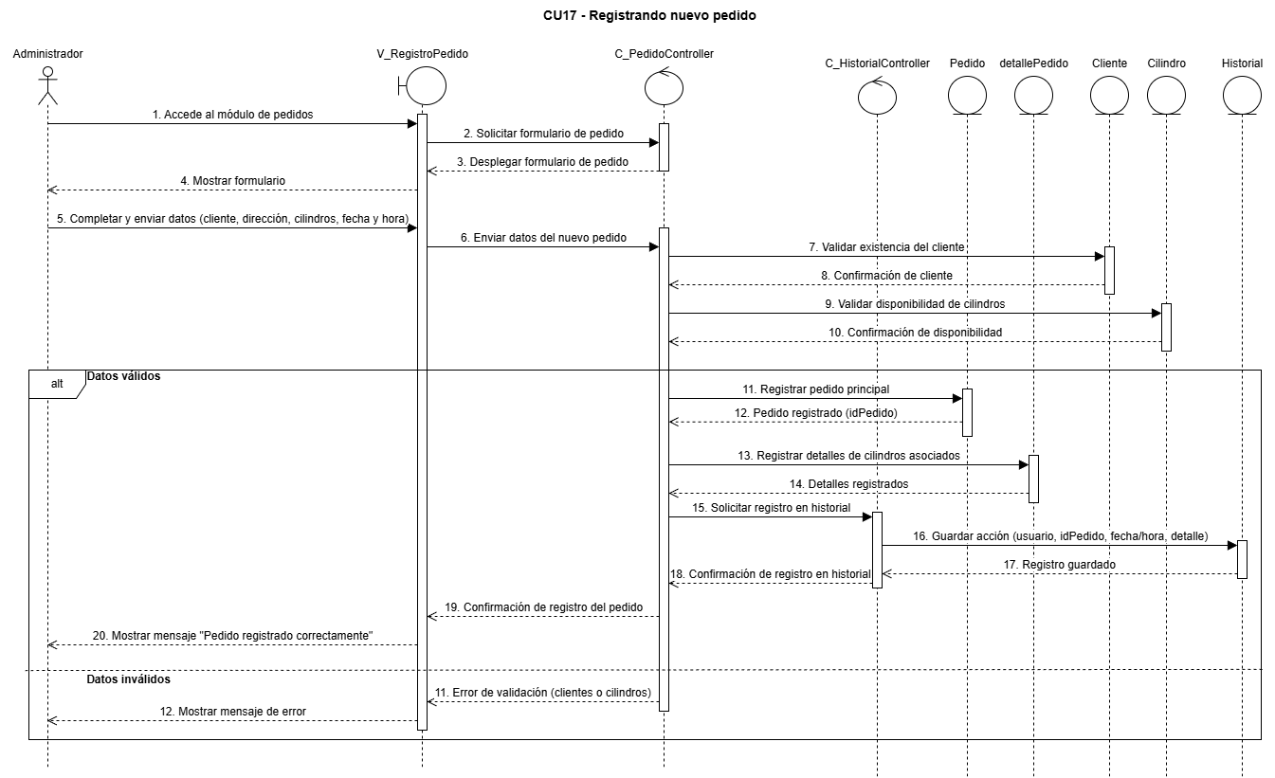

Slide 7
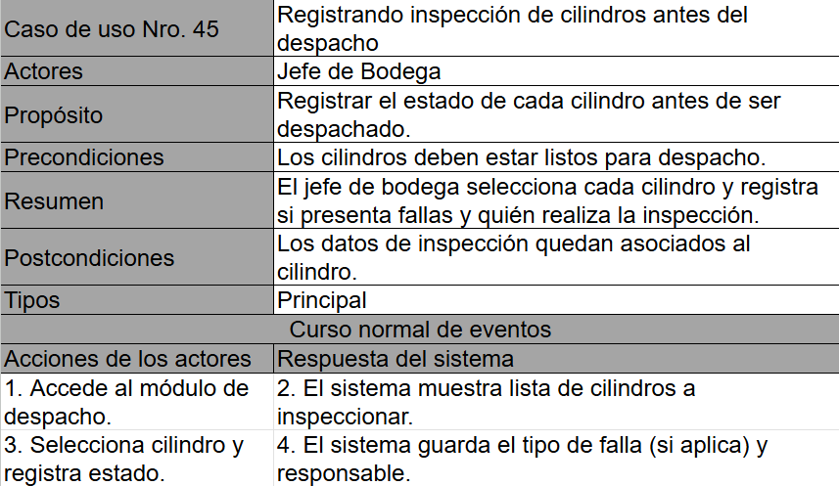
CU45: Registrando inspección de cilindros antes del despacho

Slide 8
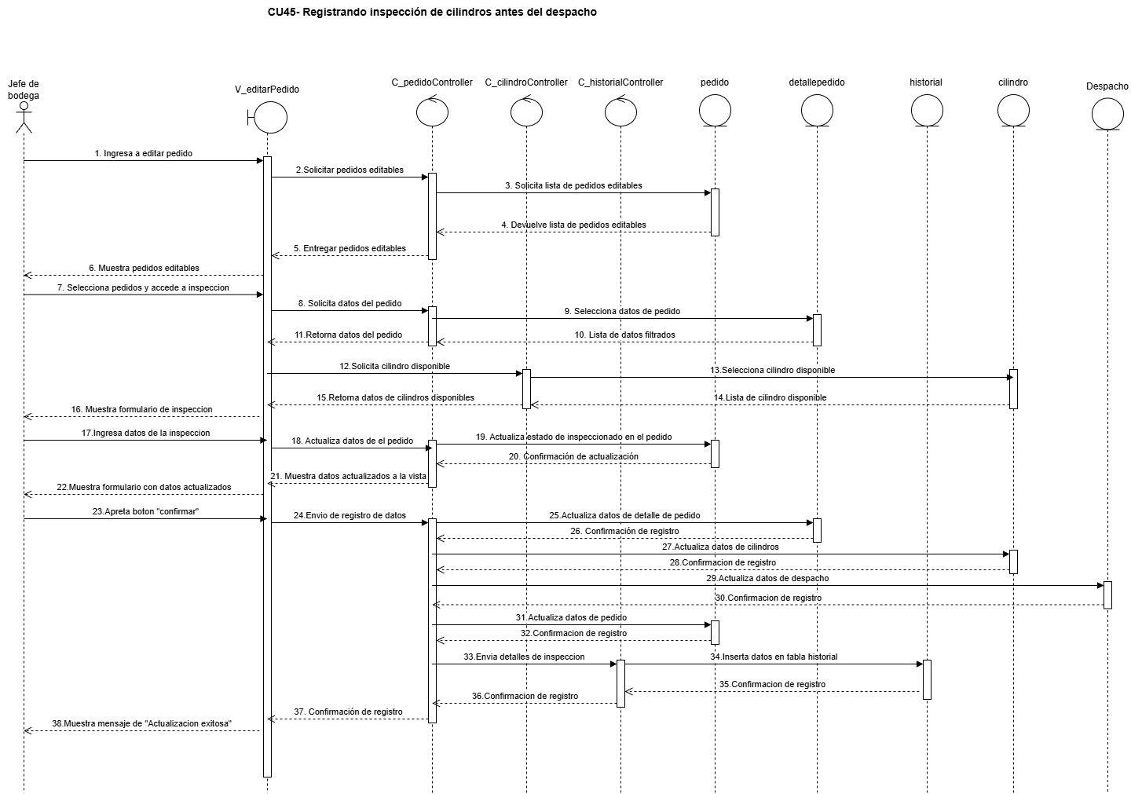

Slide 9
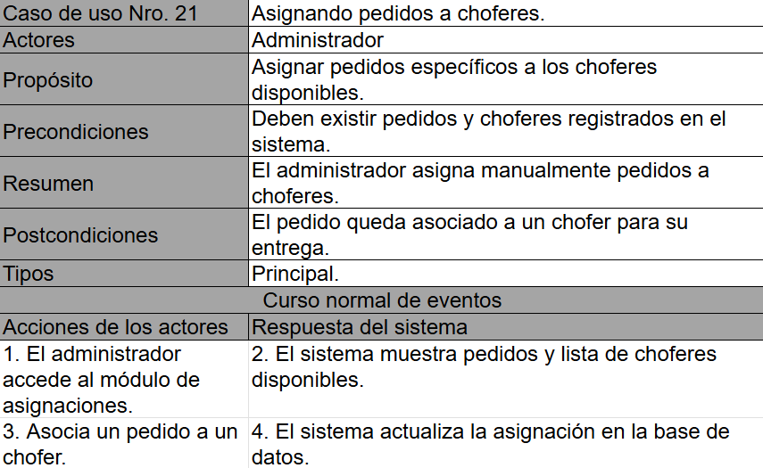
CU21: Registrando inspección de cilindros antes del despacho

Slide 10
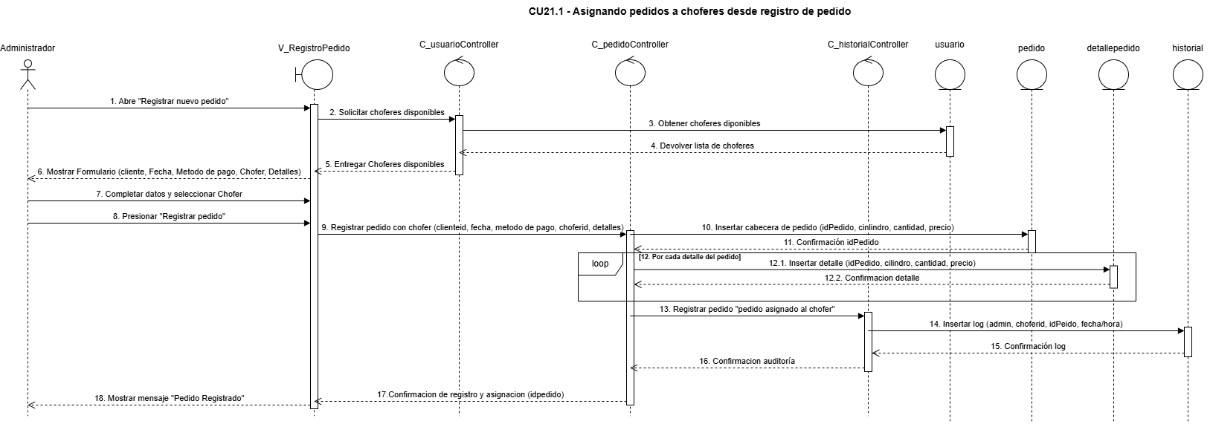

Slide 11
